Slide 1
Опыт работы пилотных площадок – общеобразовательных учреждений Находкинского городского округа по введению
ФГОС НОО и ФГОС ООО
Шкуратская Марина Владимировна,
заместитель начальника
управления образования

Slide 2

В соответствии с приказом департамента образования и науки Приморского края от 30.11.2010 года № 894-а «Об утверждении перечня общеобразовательных учреждений Приморского края, участвующих в 2010-2011 учебном году в апробации федерального государственного образовательного стандарта начального общего образования» три школы Находкинского городского округа вступили в эксперимент.

Slide 3

В результате апробации определился
индивидуальный профиль
каждой пилотной школы

Slide 4

МБОУ СОШ № 7 «Эдельвейс»
Разработка показателей и индикаторов оценки образовательных результатов, изучение методик формирующего оценивания и составление диагностических заданий как инструмента точечной диагностики предметных проблем школьников

Slide 5
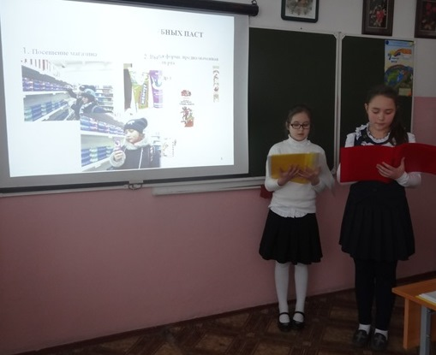

МБОУ «СОШ № 9»
Защита итогового индивидуального проекта как основная процедура
итоговой
оценки
школьника

Slide 6
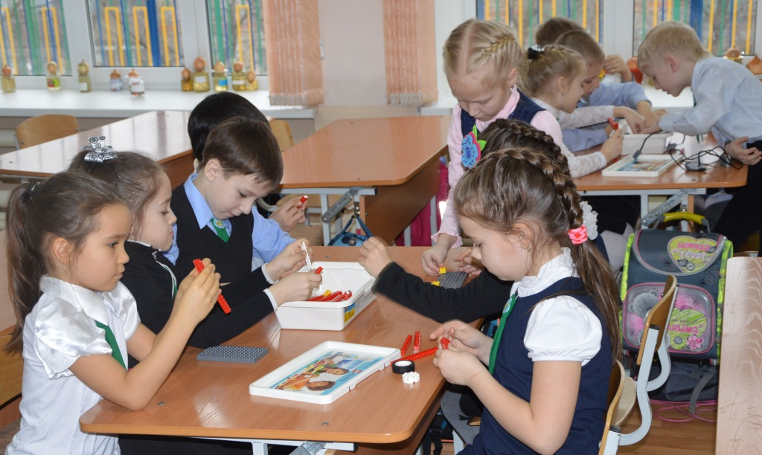
МБОУ «СОШ № 24»
Апробация моделей организации внеурочной деятельности

Slide 7
Результаты введения
ФГОС НОО и ФГОС ООО в 2010-2015 гг.
Сформирована информационно-методическая и нормативно-правовая база
Разработаны основные образовательные программы, соответствующие требованиям ФГОС НОО и ФГОС ООО
Сформирован пакет образовательных программ различных видов учебной и внеурочной деятельности учащихся

Slide 8
Результаты введения
ФГОС НОО и ФГОС ООО в 2010-2015 гг.
Разработан пакет методических рекомендаций по проектированию современного урока при реализации требований ФГОС ОО

Slide 9
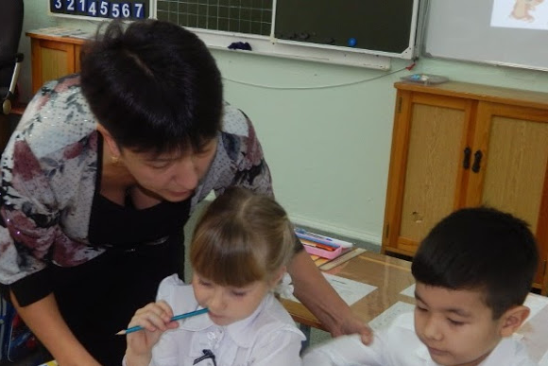
Результаты введения
ФГОС НОО и ФГОС ООО в 2010-2015 гг.
Созданы временные творческие коллективы педагогов по оказанию школьникам организационно-методической поддержки
при написании
творческих работ
и представлению
проектов

Slide 10
Результаты введения
ФГОС НОО и ФГОС ООО в 2010-2015 гг.
Созданы временные творческие коллективы по разработке критериев и инструментов оценивания уровня сформированности метапредметных УУД

Slide 11
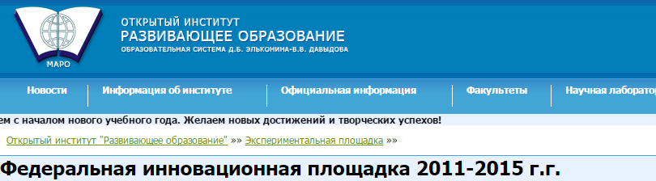
Результаты введения
ФГОС НОО и ФГОС ООО в 2010-2015 гг.
ФИП «Построение школьной системы оценки качества образования»
Руководитель - к.п.н., генеральный директор открытого института «Развивающее образование» Алексей Борисович Воронцов

Slide 12
Результаты введения
ФГОС НОО и ФГОС ООО в 2010-2015 гг.
Разработана технологическая схема и методические рекомендации проведения конкурса индивидуальных творческих проектов как процедуры оценивания уровня достижения метапредметных результатов освоения ООП ООО

Slide 13
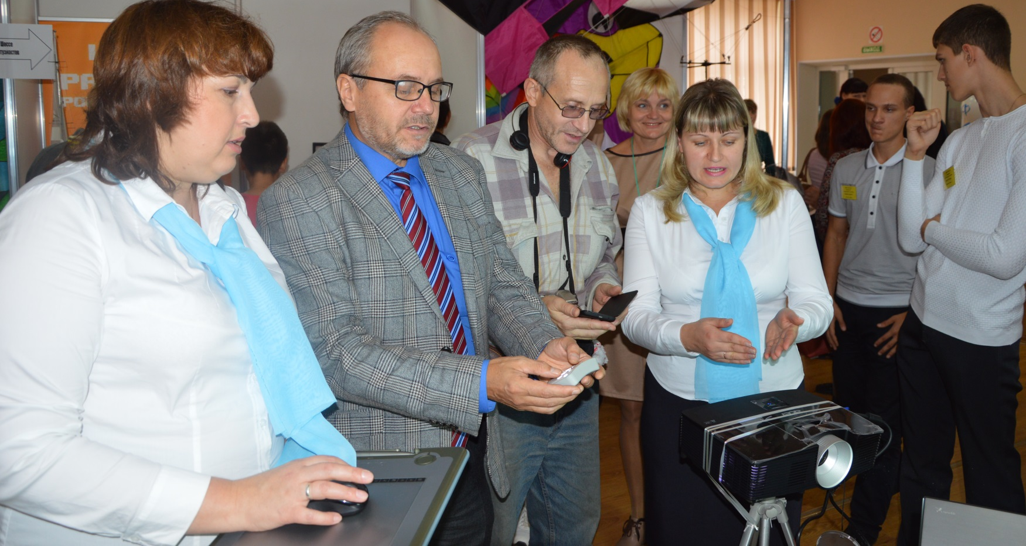
Результаты введения
ФГОС НОО и ФГОС ООО в 2010-2015 гг.
Инновационный опыт представлен на методических событиях для педагогического сообщества

Slide 14
Проблемы
Психологическая и методическая неготовность педагогов проектировать урок, соответствующий принципам ФГОС, осуществлять свою профессиональную деятельность в логике системно- деятельностного подхода
Формальный подход администраций школ и педагогических коллективов к созданию ООП
Недостаток опыта и знаний у администрации школ при переводе учреждения из режима функционирования в режим развития

Slide 15
Рекомендации
Развивать систему методического сопровождения введения ФГОС ОО
Создавать условия для творческого подхода к созданию ООП
Организовывать в территориях выездные «горячие линии» по актуальным вопросам введения ФГОС ОО с участием специалистов ДОН ПК

Slide 16
СПАСИБО
ЗА ВНИМАНИЕ !

